Slide 1
بناء مواقع المكتبات المحاضرة الرابعة

Slide 2
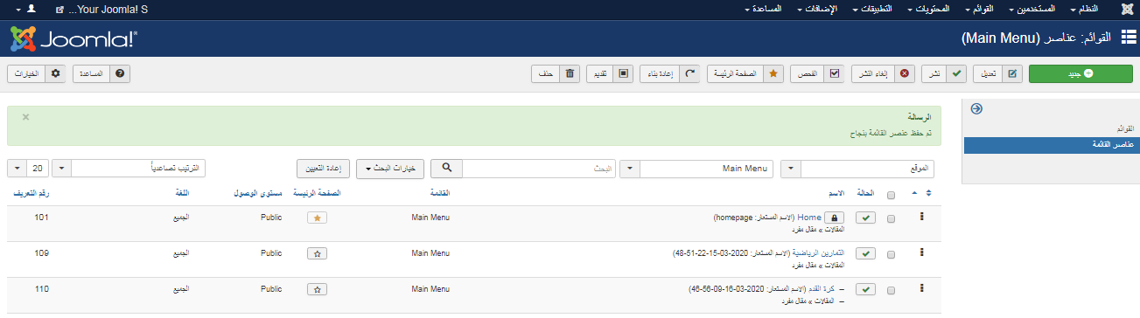

معاينة الموقع

Slide 3
انشاء قائمة بالمجموعات كلائحة
كل ما سبق يتم عرض مقال مفرد ولكن بالنسبة ل (قائمة بالمجموعات كلائحة – كمدونة – جميع المجموعات) سيتم عرض مجموعات بالكامل اى بكل محتوياتها من المقالات.
يتم اتباع نفس الخطوات السابقة لانشاء قائمة
القوائم Main Menu جديد استكمال البيانات العنصر الأم (جذر عنصر القائمة)
ولكن يتم التحكم فى نوع عنصر القائمة سواء (مجموعات كلائحة – كمدونة – جميع المجموعات) بناء على الشكل الذي تريده فى عرض المجموعات.

Slide 4
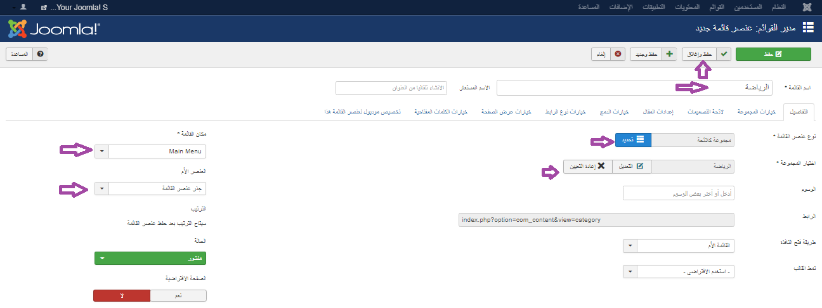
تابع انشاء قائمة بالمجموعات كلائحة

